Slide 1
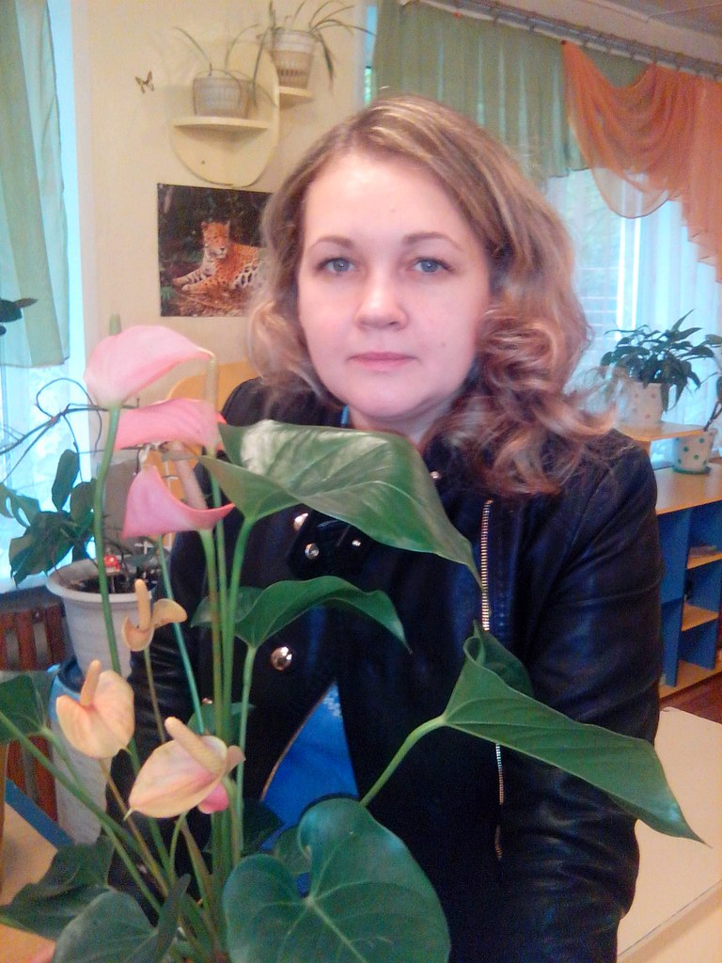
Петрова Екатерина Сергеевна Воспитатель МДОУ детского сада №192 Педагогический стаж: 9 лет

Slide 2
Образование: ЯГПУ имени К.Д.Ушинского, Факультет педагогика и психология дошкольная, преподаватель дошкольной педагогики и психологии, 2003 год.
Повышение квалификации:
КПП ИРО по теме: «Основы профессиональной компетентности педагогов ДОУ», 72 часа, 2006 год.
МОУ ГЦРО по теме: «Повышение компетентности педагогов дошкольных учреждений при организации работы с детьми раннего возраста и родителями», 36 часов, 2012 год.
МОУ ГЦРО по программе: «Методика дошкольного образования» по теме: «Практическая деятельность воспитателя в условиях стандартизации дошкольного образования», 72 часа, 2014 год.

Slide 3
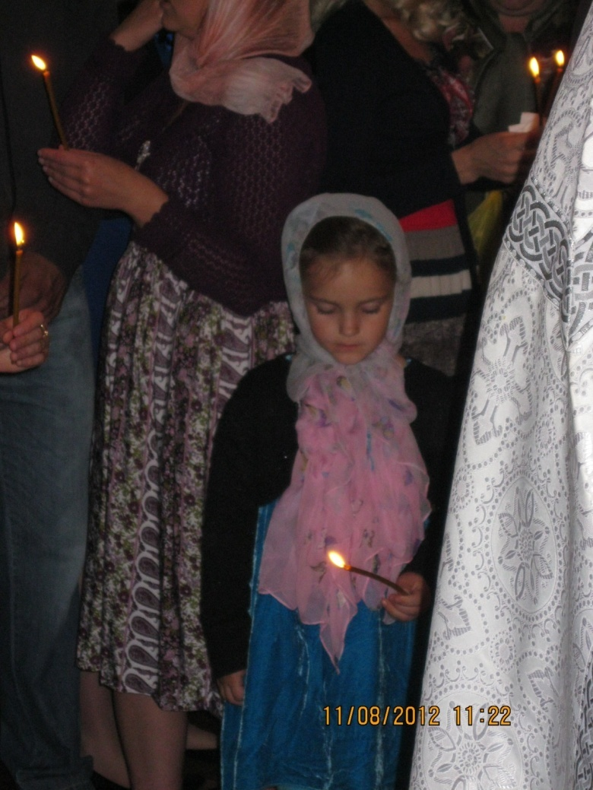
Моё педагогическое кредо
Пытаюсь зажечь в них хотя бы свечу –
Не худшая всё-таки участь:
Мне кажется, я их чему-то учу,
А это они меня учат.
А.Дольский

Slide 4
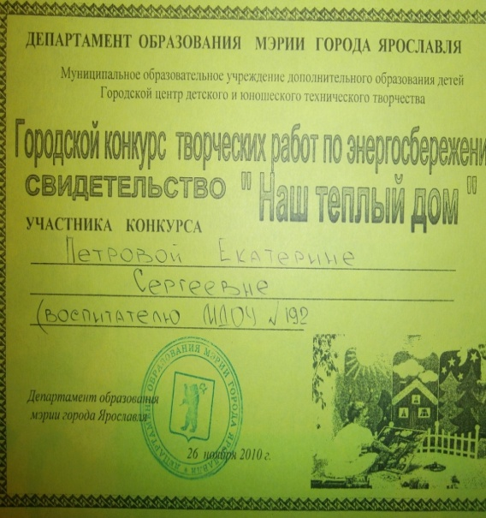
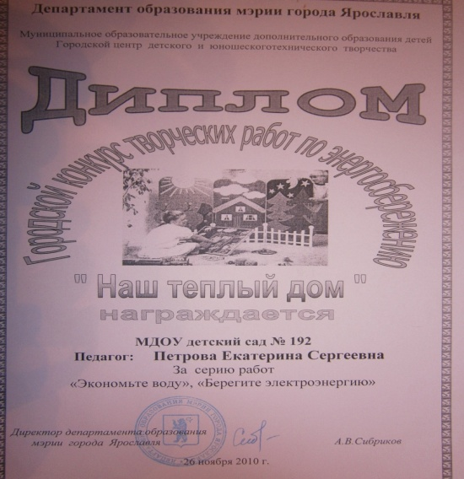
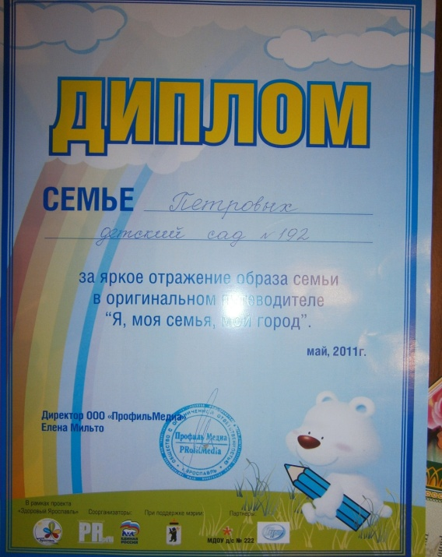
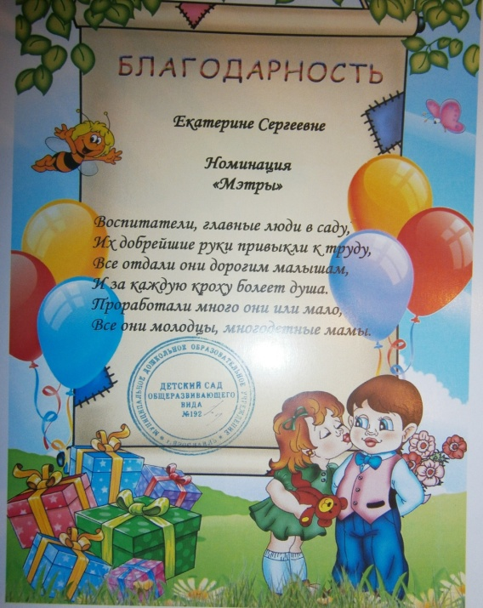
Мои достижения
2010 год
2011 год

Slide 5
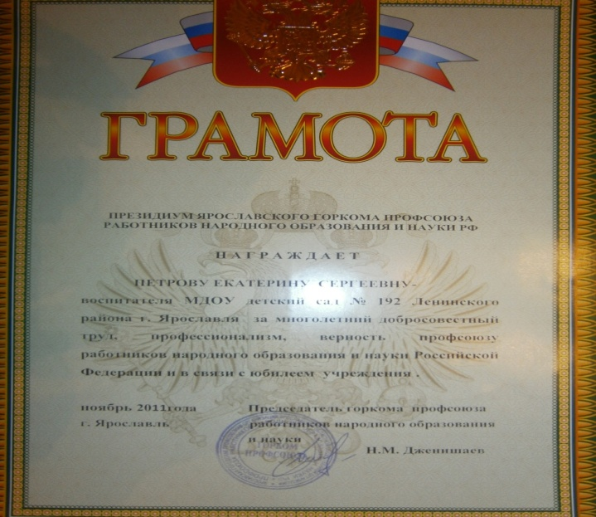
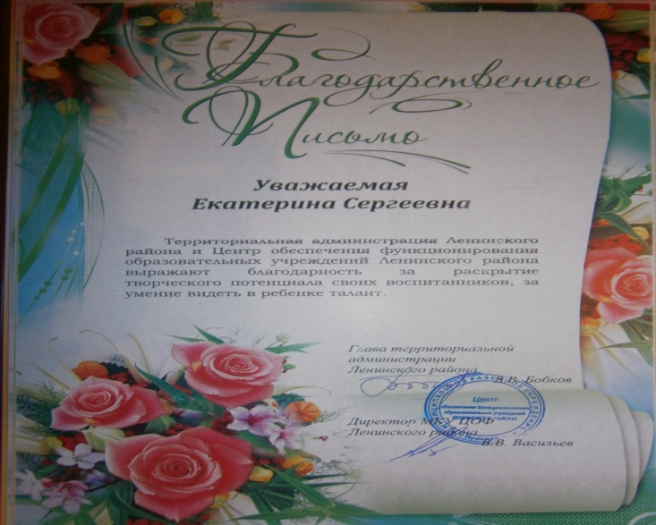
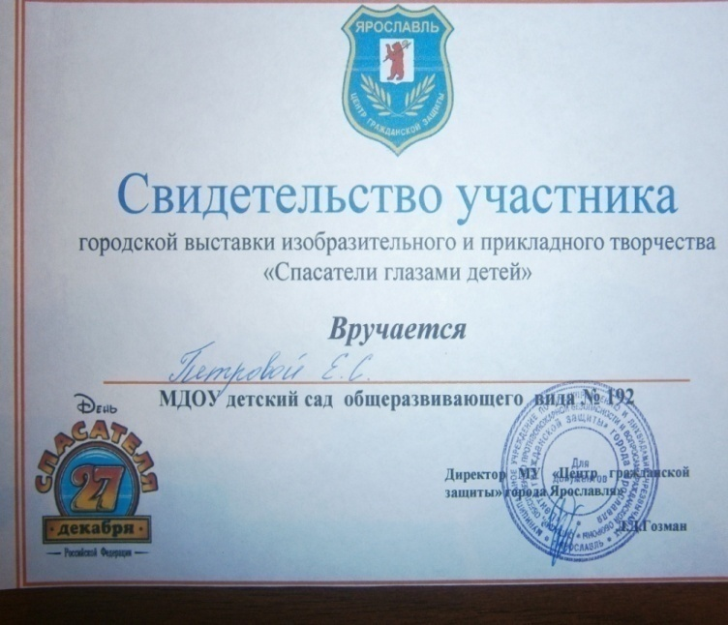
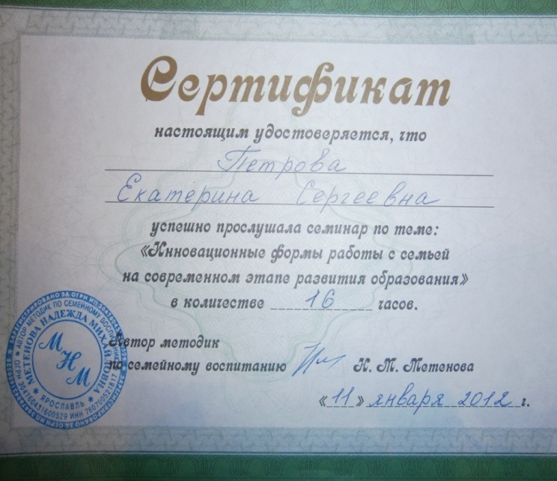
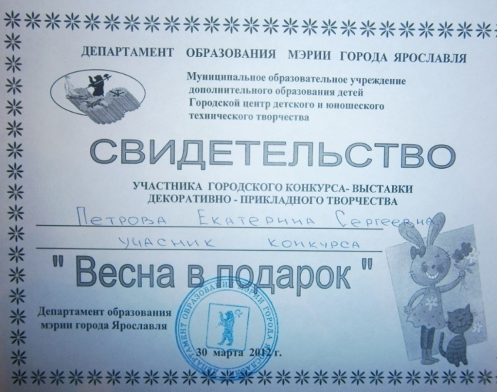
2011 год
2012 год

Slide 6
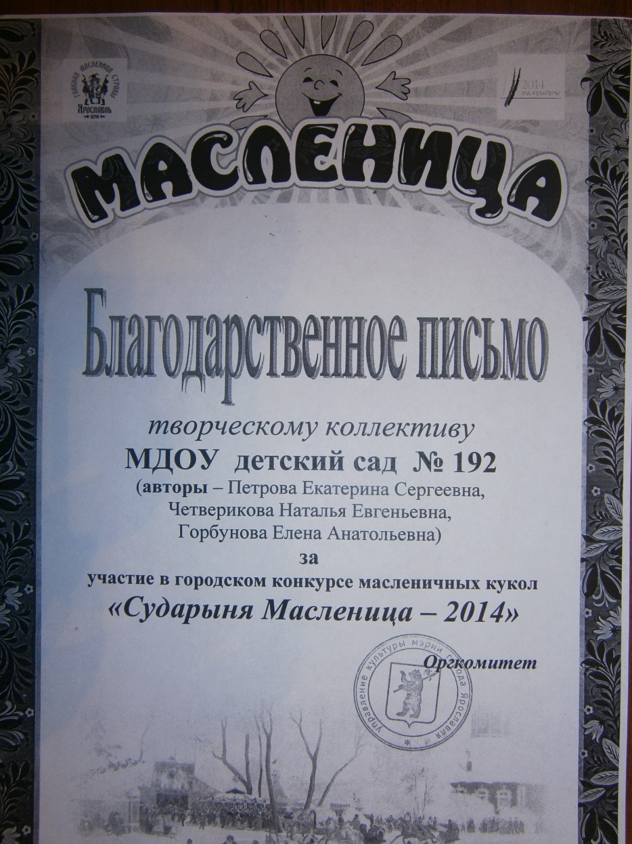
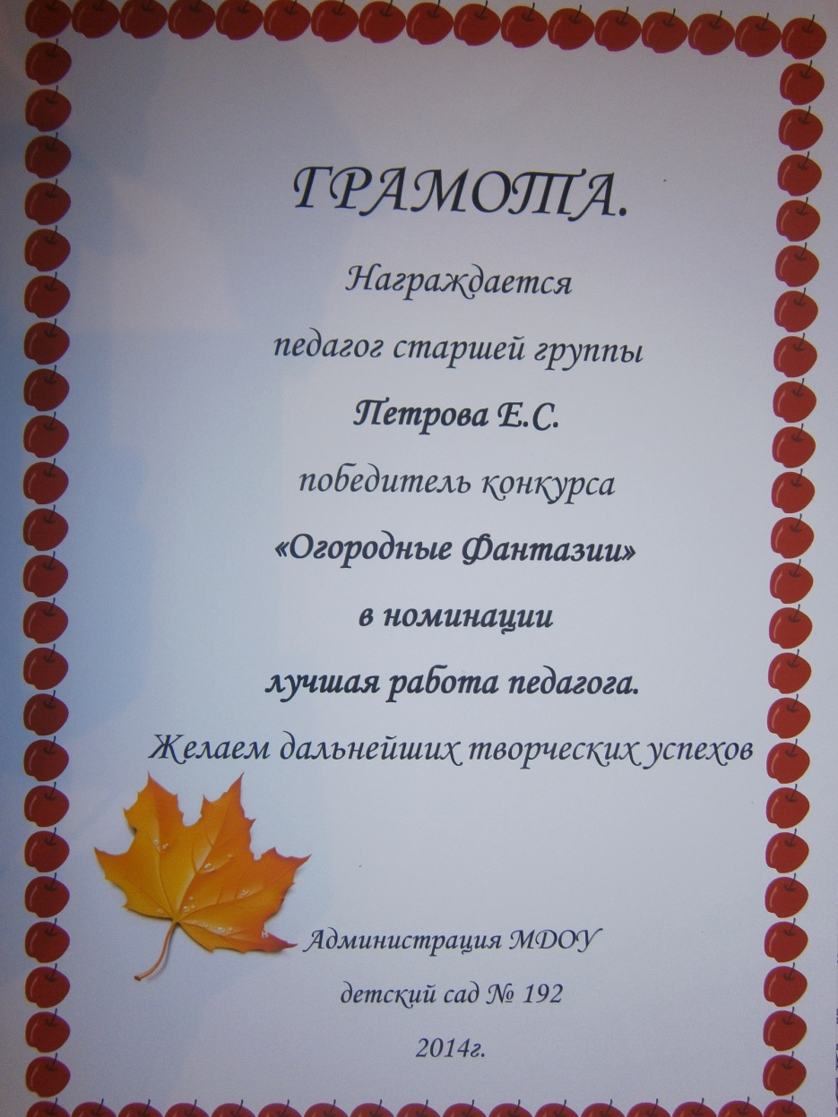
2014 год

Slide 7
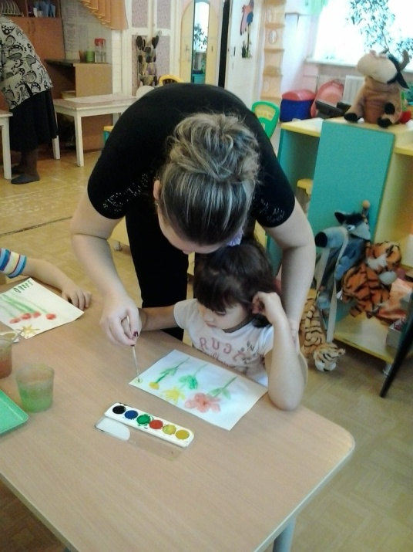
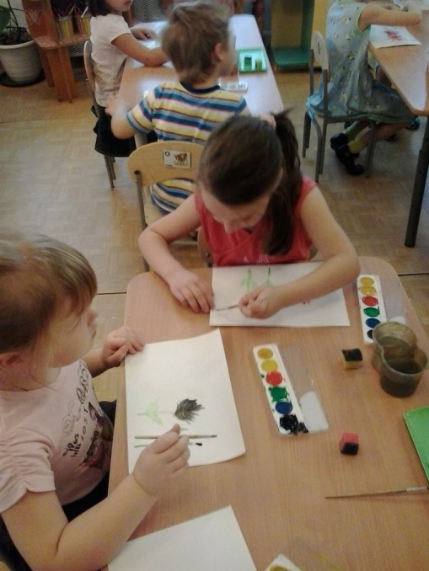
Темы по самообразованию:
«Эстетическое воспитание дошкольника в процессе развития цветового восприятия
( с 2013 года)
«Правовое воспитание детей дошкольного возраста»
( с 2014 года)

Slide 8
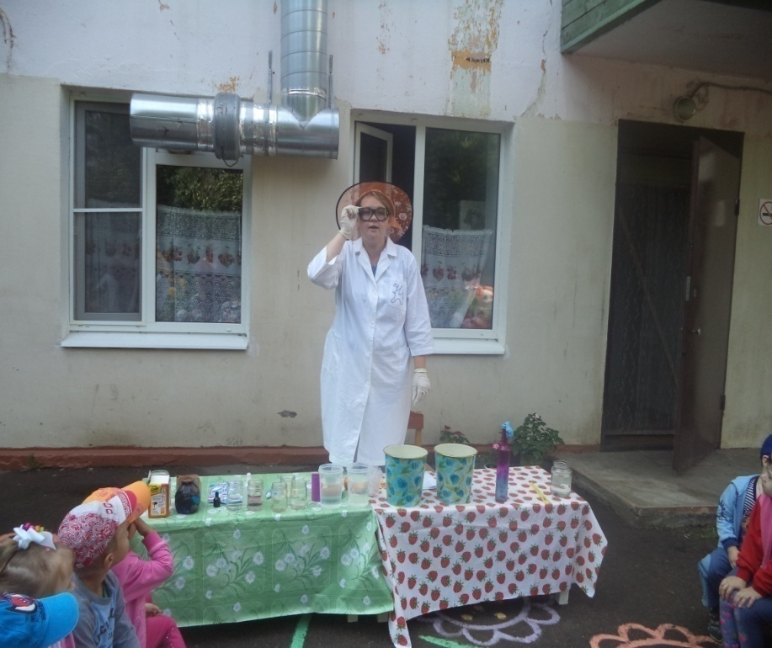
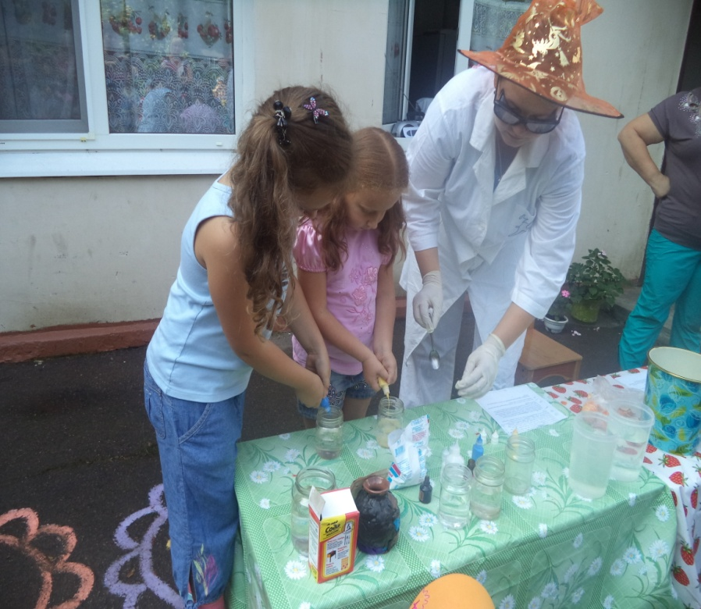
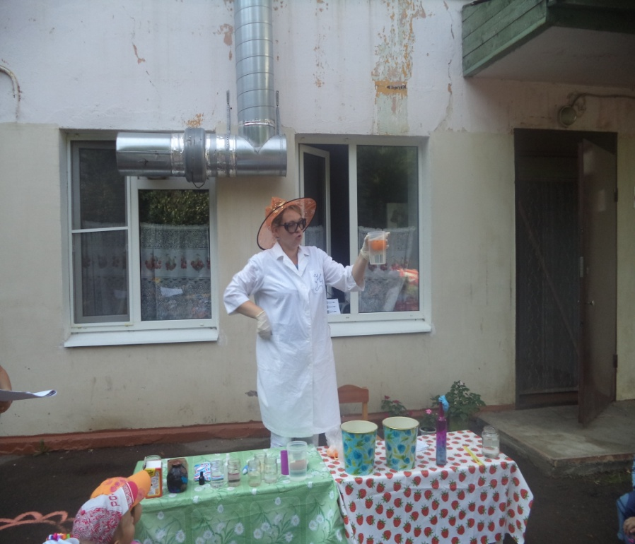
Развлечение для детей: «В мире опытов и экспериментов»

Slide 9
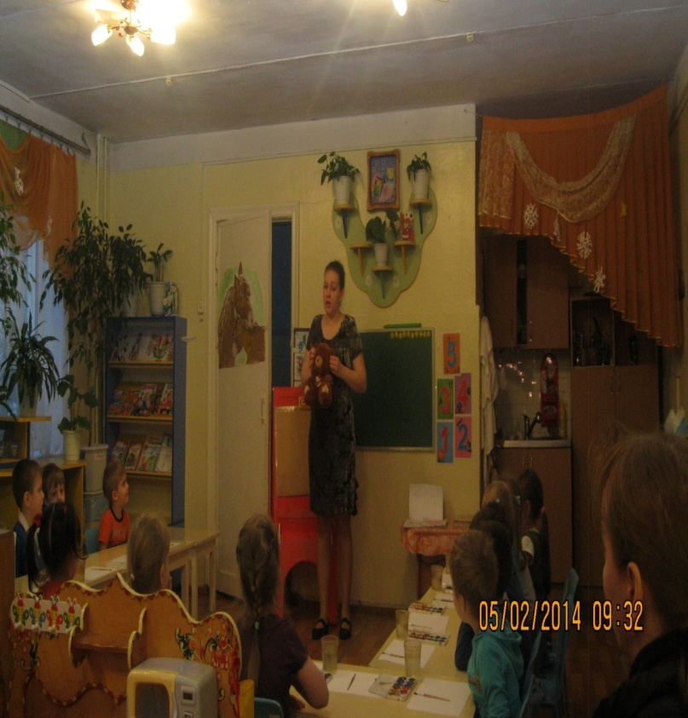
Открытое занятие по развитию речи: «Моя семья»

Slide 10
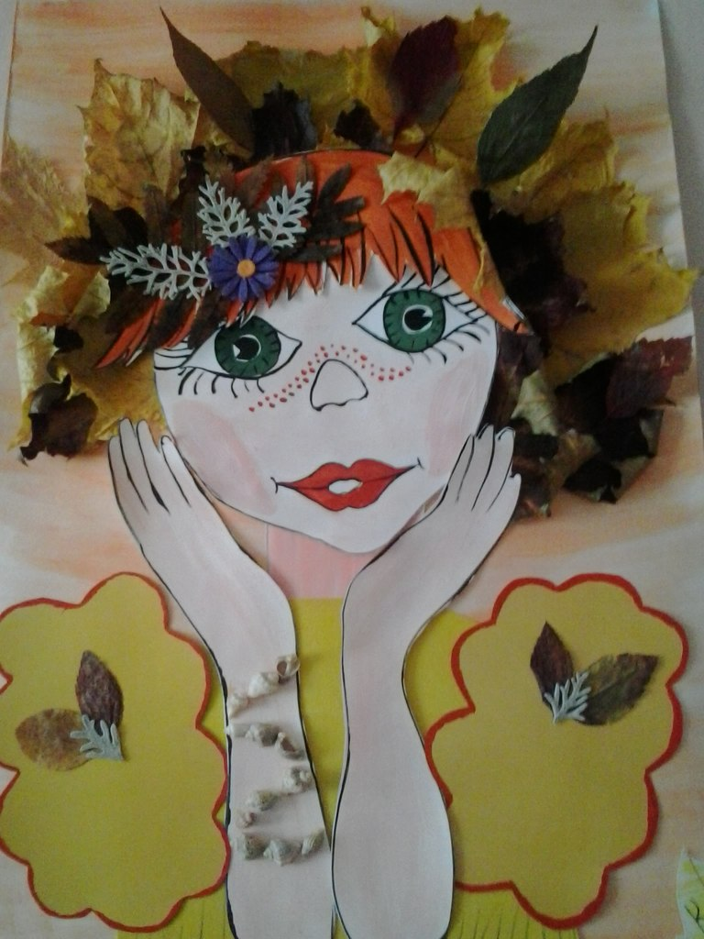
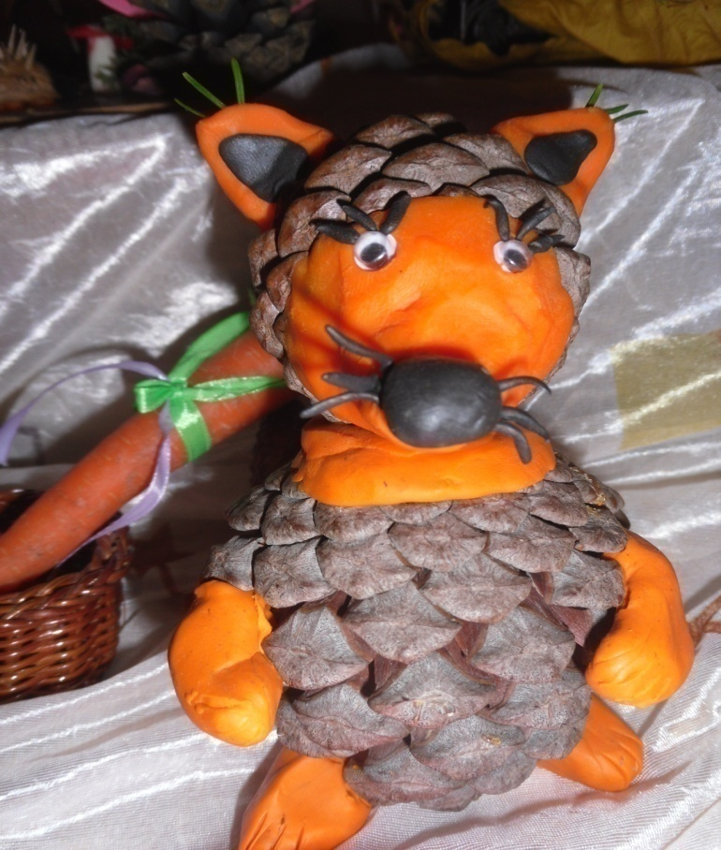
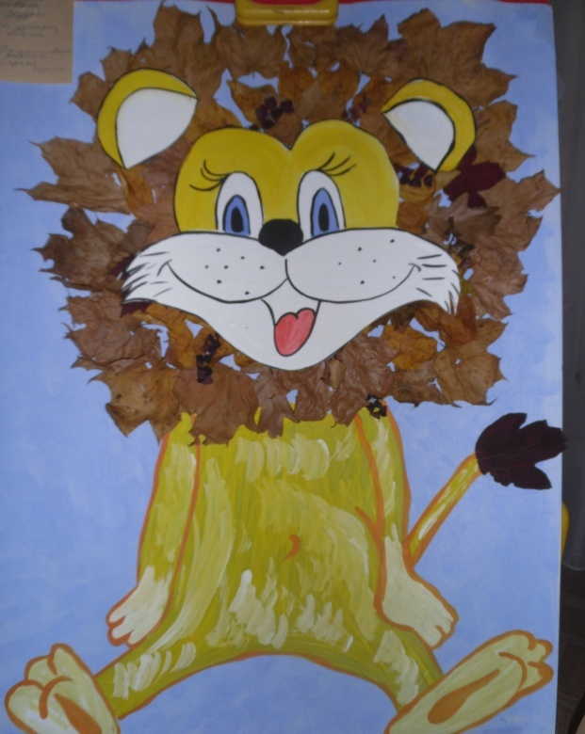
Мои работы

Slide 11
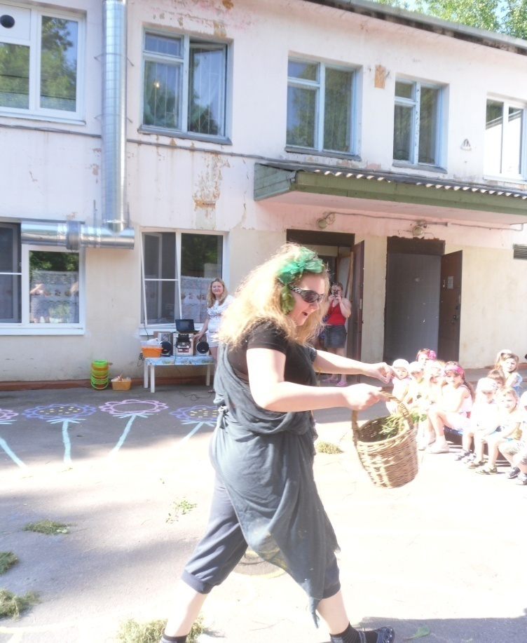
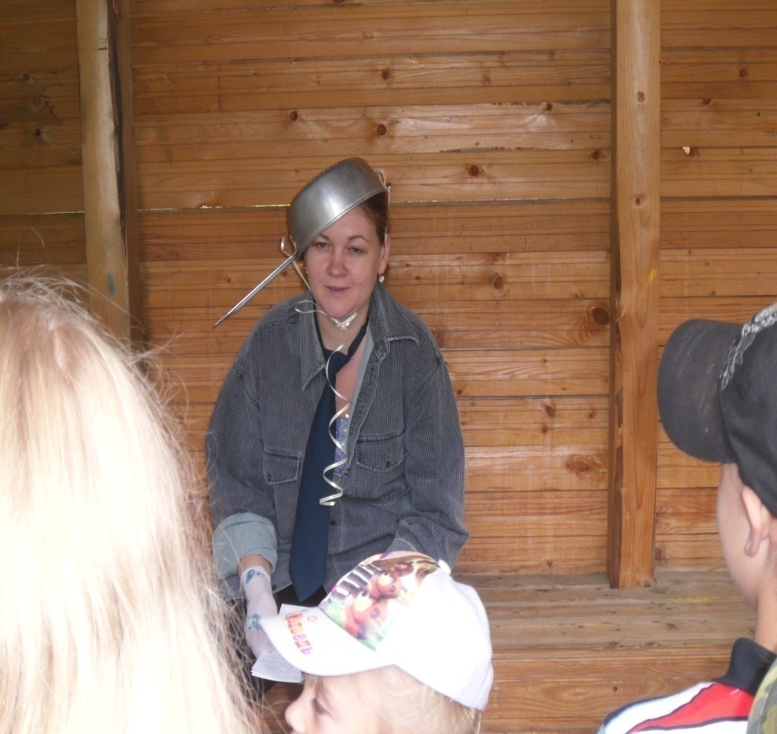
Мои роли
Кикимора – болотная Рассеянный с улицы
Бассеянной

Slide 12
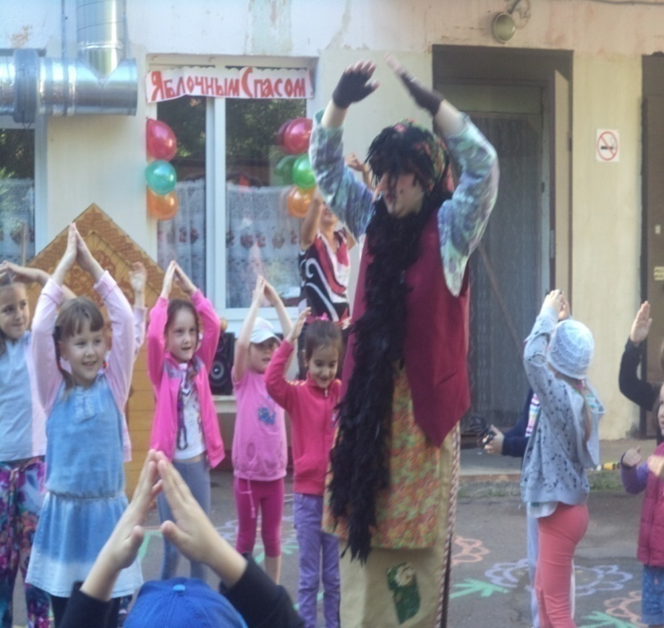
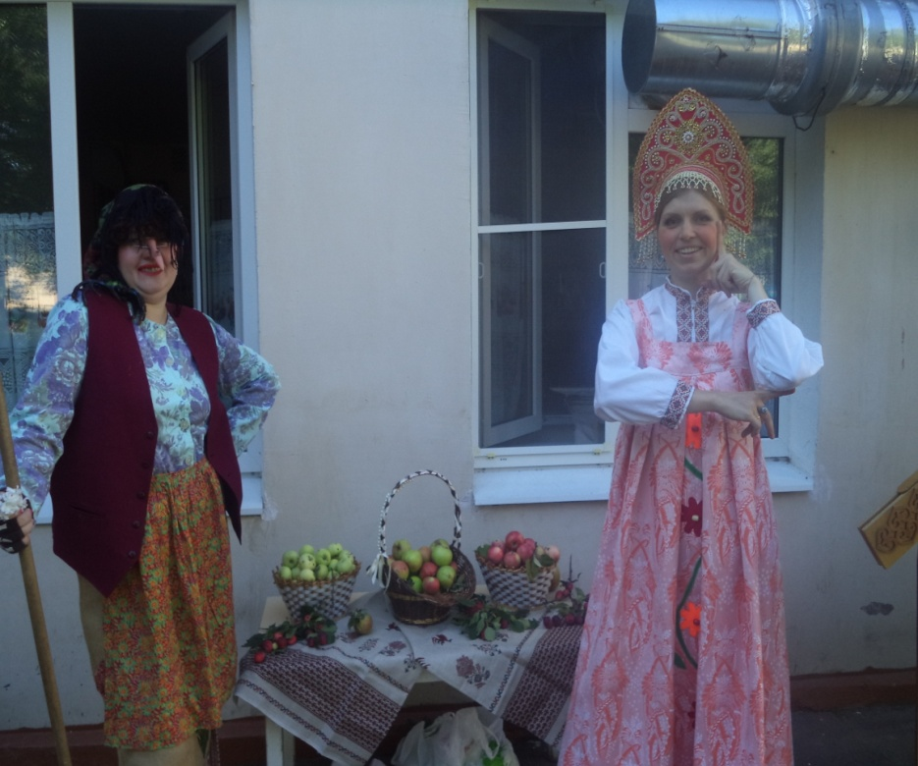
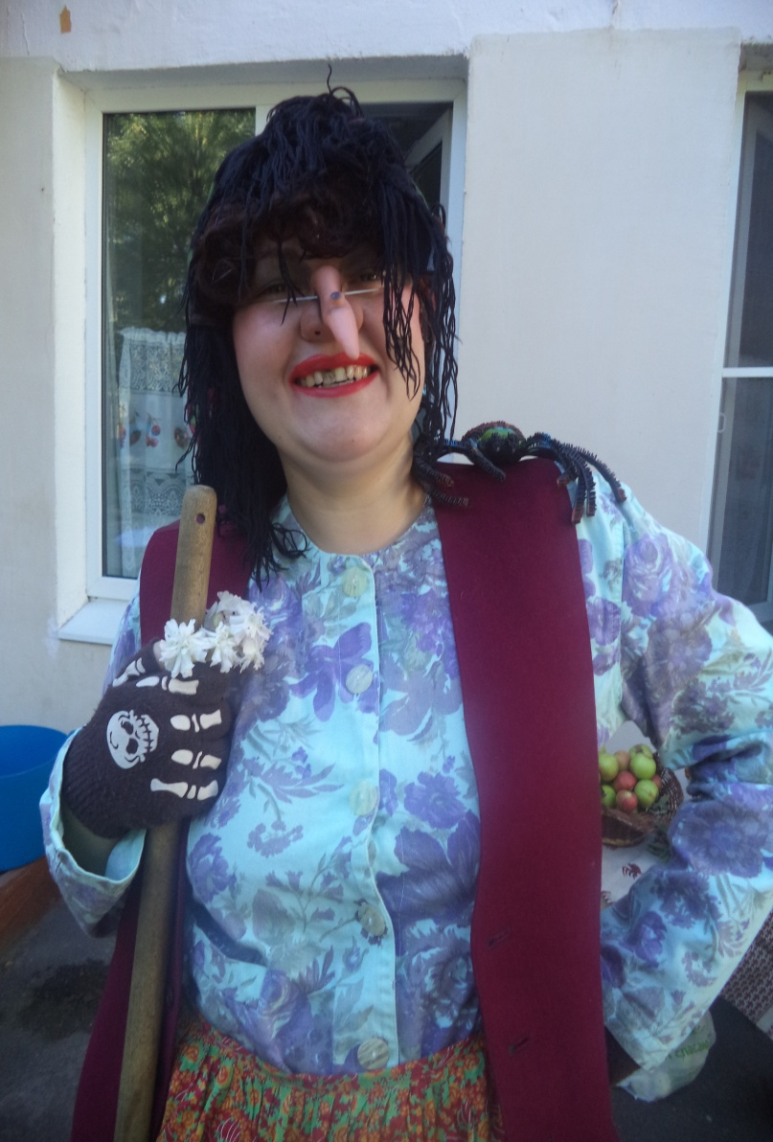
Баба - Яга

Slide 13
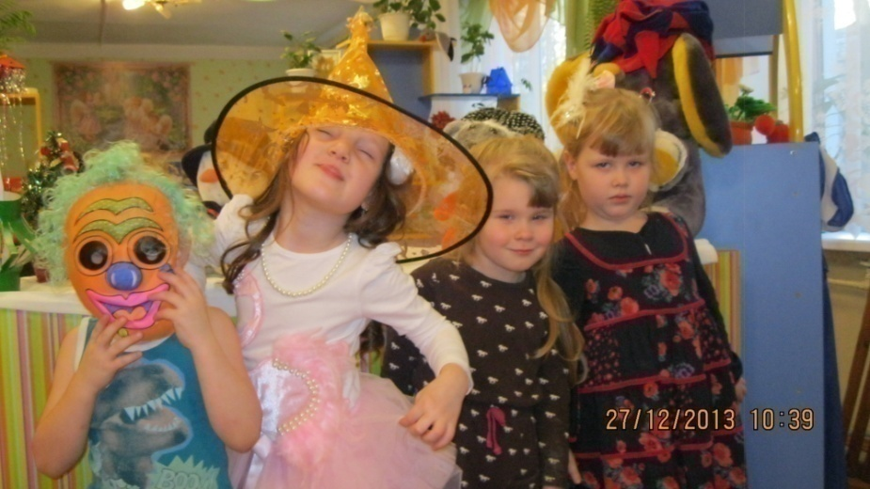
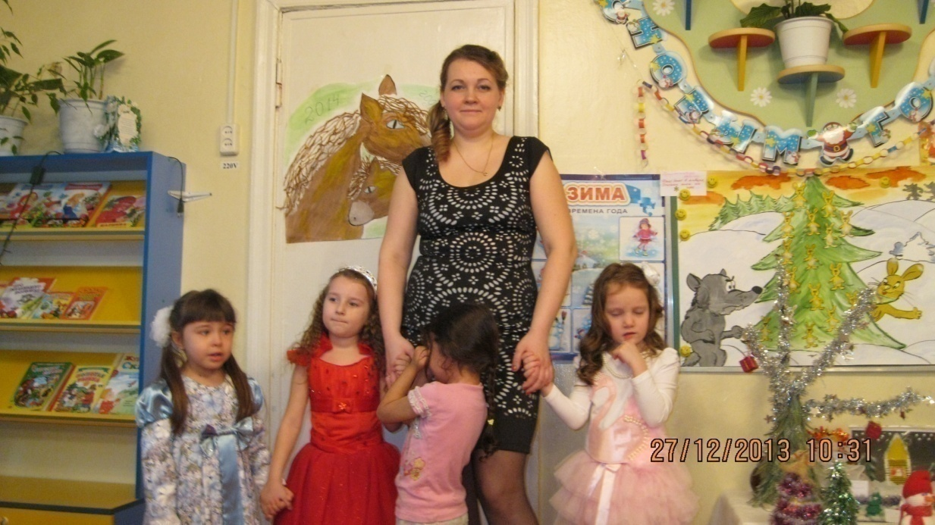
Наши дети!

Slide 14
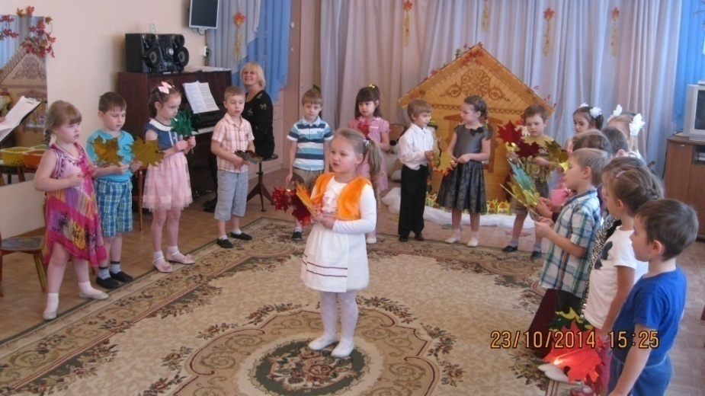
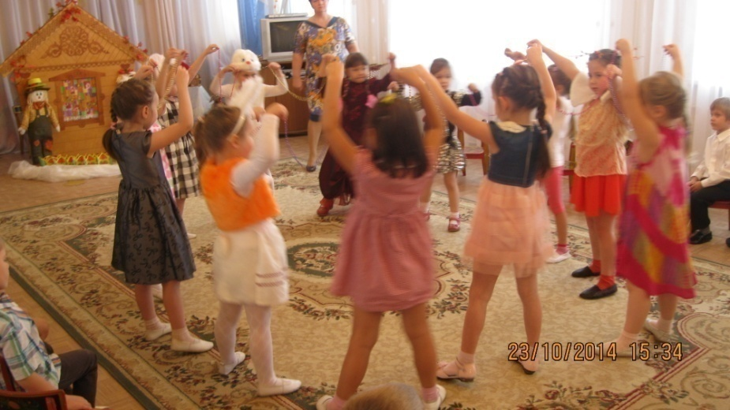
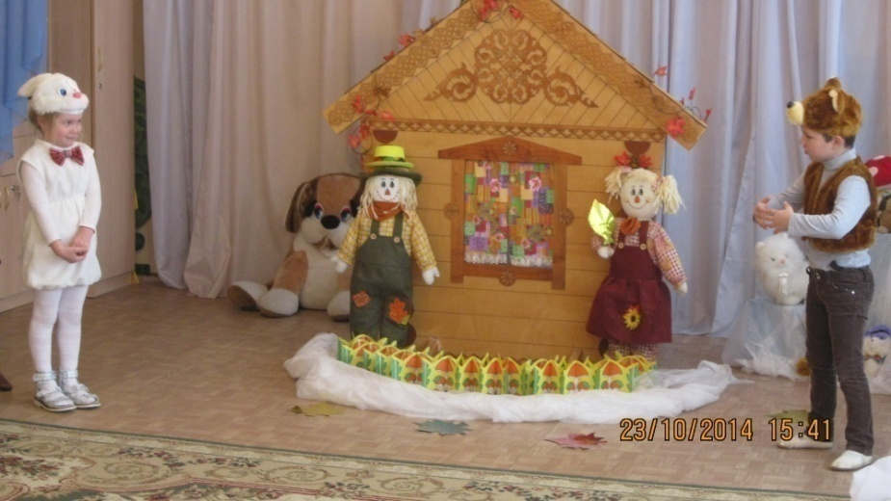
Праздники

Slide 15
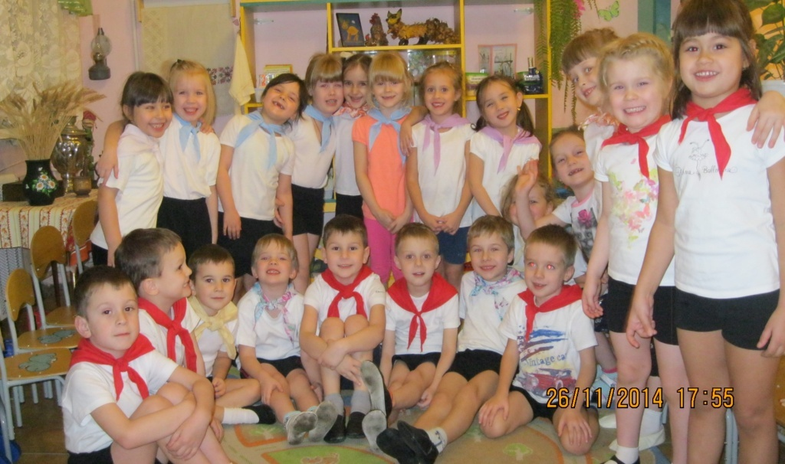
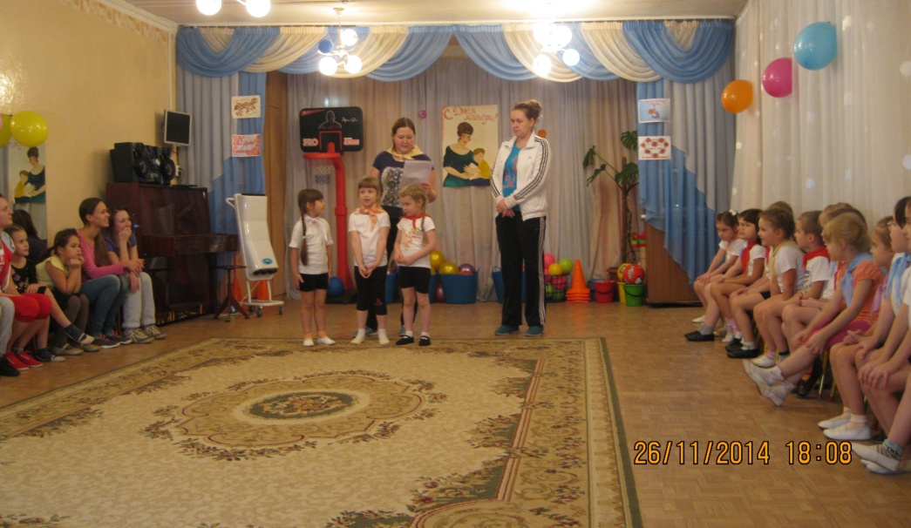
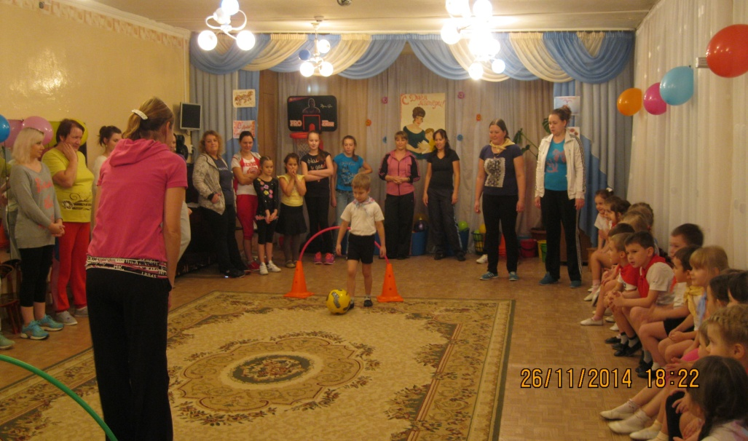
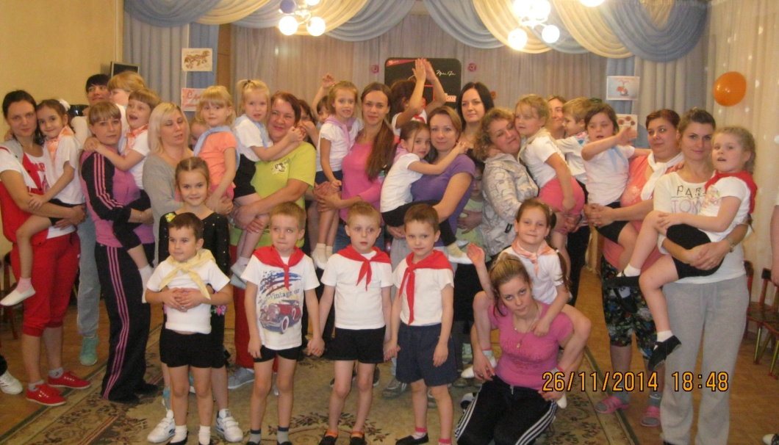
Совместные праздники с родителями

Slide 16
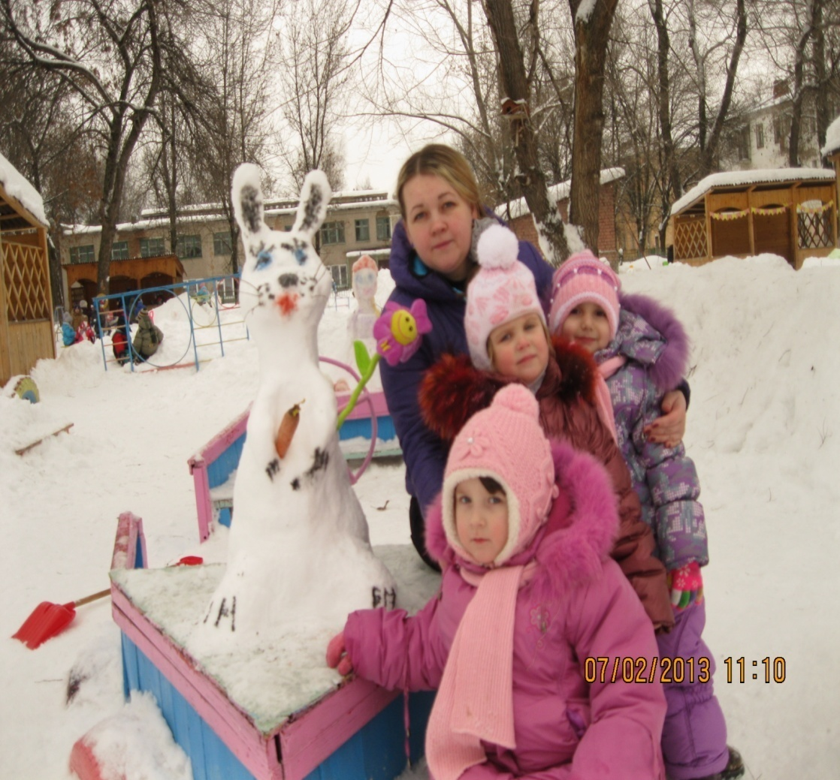
Я - воспитатель, и этим горжусь
что вместе с детьми жить на свете учусь
да, я актриса несчетных ролей,
но главная роль - заменять матерей
Быть в гуще детских восприятий…
И так на протяженье лет
Судьба моя – я воспитатель!
Нет лучшей доли на земле!

Slide 17
Спасибо
за внимание!

